Slide 1
데이터 사이언스 실무
유재명

Slide 2
수업 목표
데이터 사이언스의 실무에 쓰이는
여.러.가.지를 배운다
무엇을 배울지는 여러분 마음대로

Slide 3
생각하고 있는 주제들
결측값 처리
이상점 진단
시계열 분석
생존 분석
딥러닝
A/B테스팅과 강화학습
…

Slide 4
결측값 missing value
데이터에서 일부가 결측(missing)될 수 있음
실수 (예: 서버에 도시락을 쏟는다)
의도적 숨김 (예: 설문조사에서 민감한 질문)
결측 자체가 정보 (예: 측정되기도 전에 고객이 이탈)
일반적인 결측의 해법 → 행 삭제
무작위적인 결측에만 유효

Slide 5
이상점 진단 outlier detection
이상점(outlier): 패턴에서 벗어난 사례
실제로 이상한 사례 (예: 악성 고객)
데이터 입력 오류 (예: 두꺼운 손가락 오류)
입력 오류일 경우 → 분석을 왜곡시키므로 제거
실제로 이상할 경우 → 잡아서 ㅈ…

Slide 6
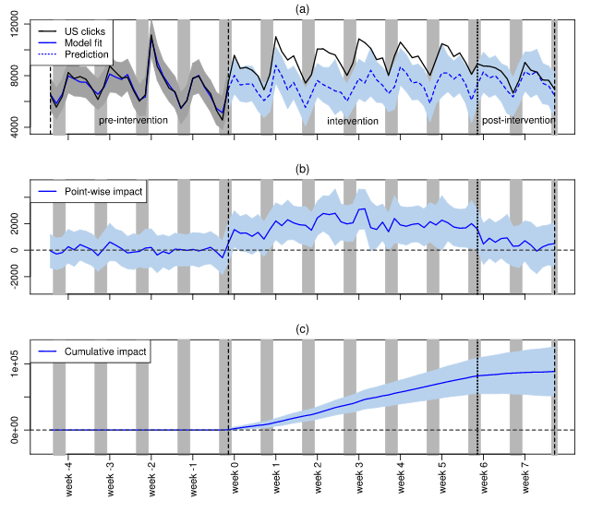
시계열 분석 time series analysis
시간에 따라 변화는 데이터에 대한 분석
예: 사이트 방문자, 생산량, 주가, 부동산 가격 등
용도
예측(forecasting)
효과 분석(causal impact)

Slide 7
생존 분석 survival analysis
특정 사건이 발생하면 더 이상 추적할 수 없는 종류의 정보들이 있음
고객의 이탈 (어디로 갔는지 모름)
제품의 수명 (고장 나서 버림)
직원의 이직 (어디로 갔는지 모름)
환자의 회복 (병원에 돌아오지 않음)
생존 분석: ‘수명’에 영향을 주는 변수를 분석

Slide 8
딥러닝 deep learning

Slide 9
A/B 테스팅과 강화 학습
A/B 테스팅:
A안과 B안을 모두 사용 → 더 나은 안을 선택
무작위 대조군 시험(randomized controlled trial)
탐색과 활용 문제
탐색 > 활용 → 좋지 않은 방법을 많이 쓰게 됨
탐색 < 활용 → 좋은 것이 확실치 않은 방법을 쓰게됨
강화학습
보상과 처벌을 통해 효율적으로 더 나은 방법 선택

